Slide 1


fundamentos de sql

Slide 2
Fundamentos de sql
ENUNCIADO

Slide 3
Fundamentos de sql
ENUNCIADO

Slide 4
ENUNCIADO
Uma associação de futebol pretende desenvolver uma base de dados onde serão registados todos os factos relevantes relativos às competições geridas por esta. A base de dados deverá gerir as entidades tradicionais do mundo do futebol, a saber: jogadores, treinadores, equipas, nacionalidades, jogos realizados, participantes nos jogos e ocorrências verificadas (golos, cartões amarelos, cartões vermelhos, etc).
Como as informações, nunca são removidas, dados estatísticos poderão ser retirados da base de dados de modo a obter diversos tipos de relatórios como por exemplo: o tempo total de jogo de um jogador.
Para definir a base de dados, foi considerado o seguinte:
• O contrato de um treinador ou um jogador, com uma equipa, tem a duração mínima de 1 ano;
• Para facilitar, só são registados jogos com equipas do mesmo país; • O tempo de jogo é registado ao segundo;

Slide 5
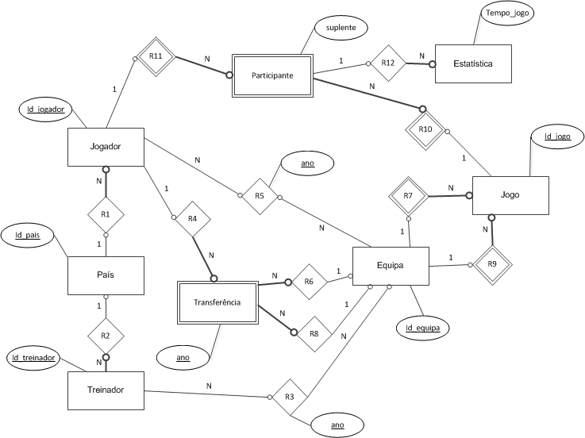
MODELO ENTIDADE-ASSOCIAÇÃO (SIMPLIFICADO)

Slide 6
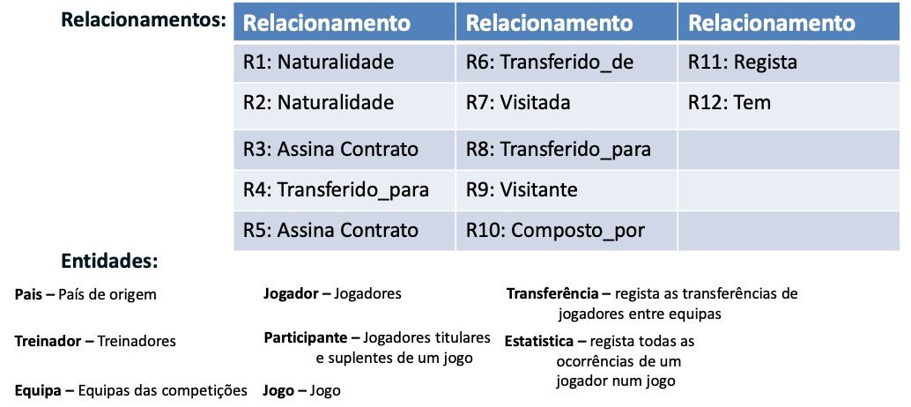
LEGENDA – RELACIONAMENTOS E ENTIDADES

Slide 7
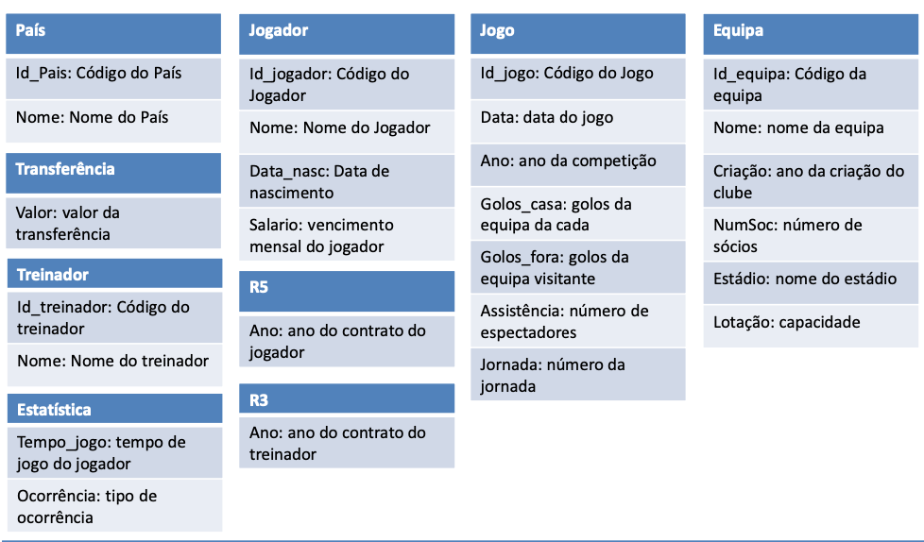
LEGENDA – ATRIBUTOS DAS ENTIDADES/RELACIONAMENTOS

Slide 8
Fundamentos de sql
Diagramas de caso de uso UML

Slide 9

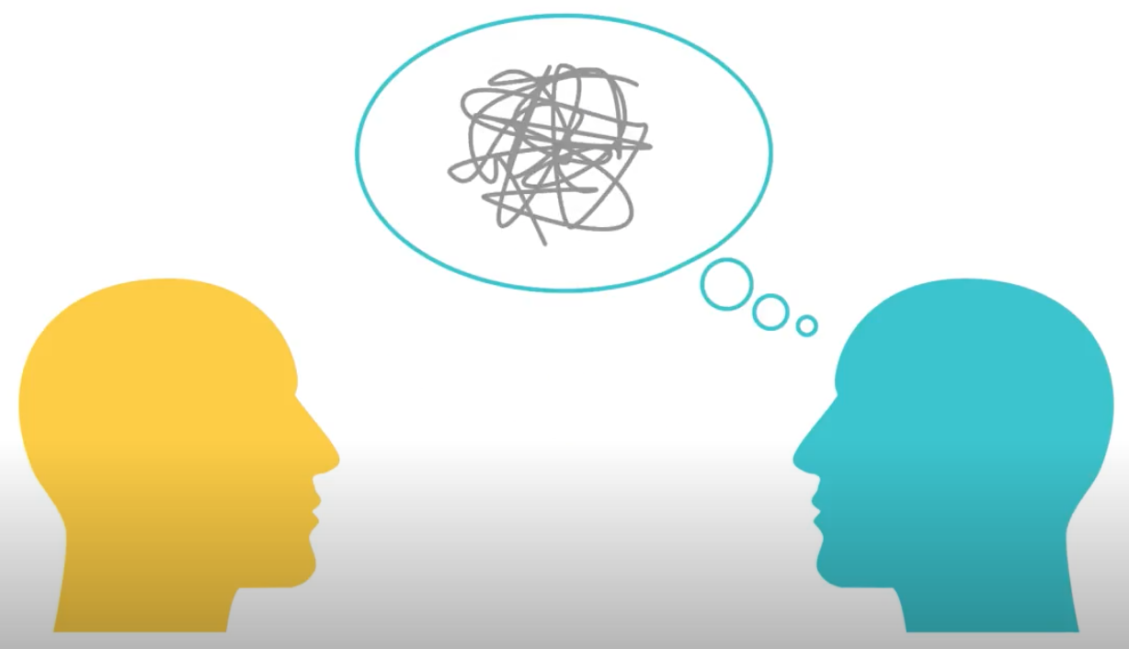

Desenvolvimento colaborativo - UML
Contexto Geral:
A pessoa A teve uma ideia e tenta partilhar com a pessoa B;
Contudo a pessoa B não consegue perceber a mesma ideia;

Slide 10
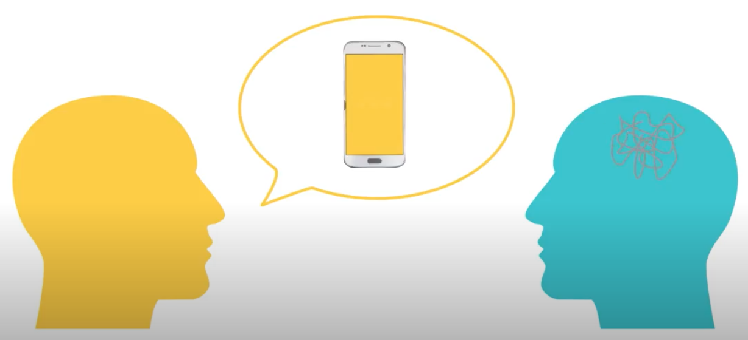
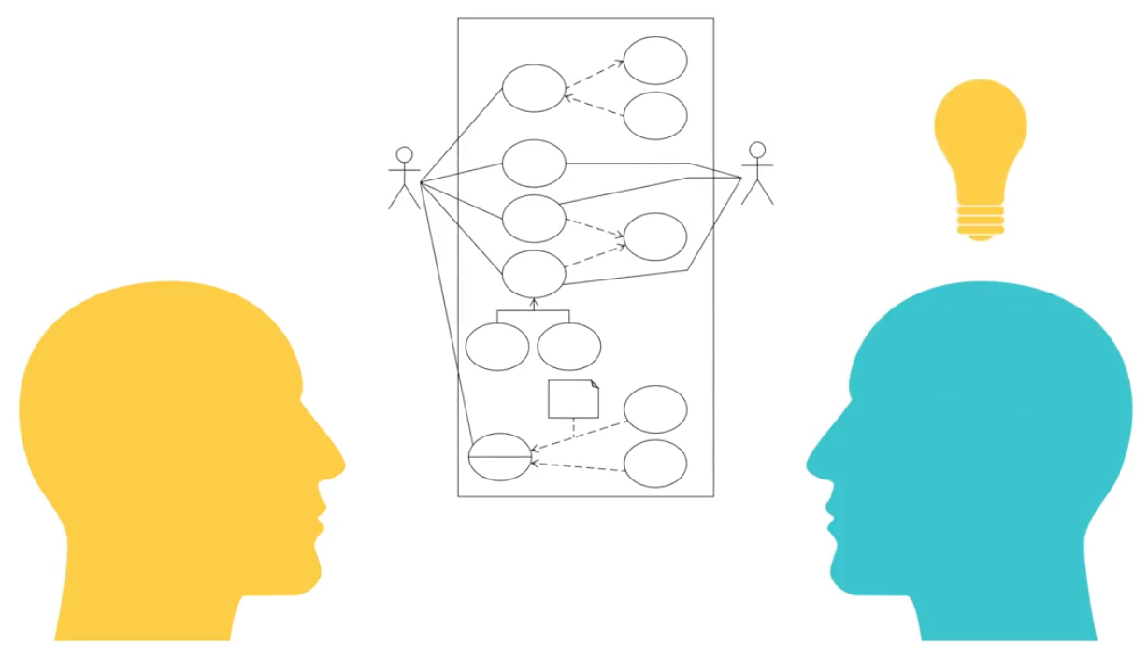
Desenvolvimento colaborativo - UML
Contexto empresarial:
A pessoa A explica o mecanismo de uma aplicação de software;
A pessoa B não consegue perceber o funcionamento da mesma. Mesmo que a mesma seja extremamente simples;
Neste contexto recorremos aos use cases UML que facilita bastante o funcionamento da aplicação.

Slide 11
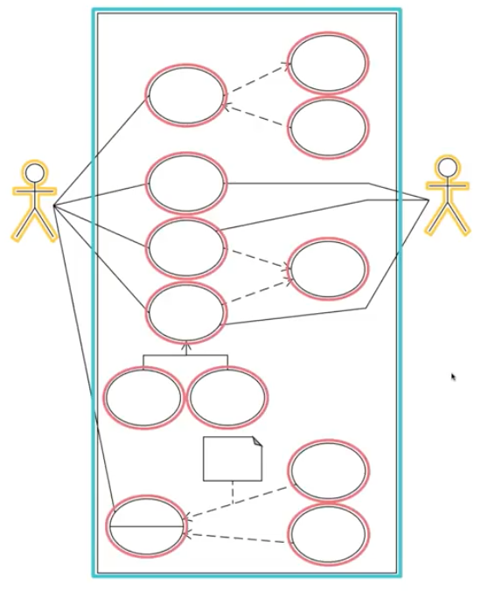
Desenvolvimento colaborativo - UML
Processo que compreende as seguintes características:
Sistema ou aplicação (cor azul);
Pessoas ou organizações que interagem com o sistema (cor amarela);
Flow básico que demonstra o que o sistema trata;
Diagrama de alto nível, pode não demonstrar grande detalhe mas é uma excelente forma de resolver situações como as anteriores.

Slide 12
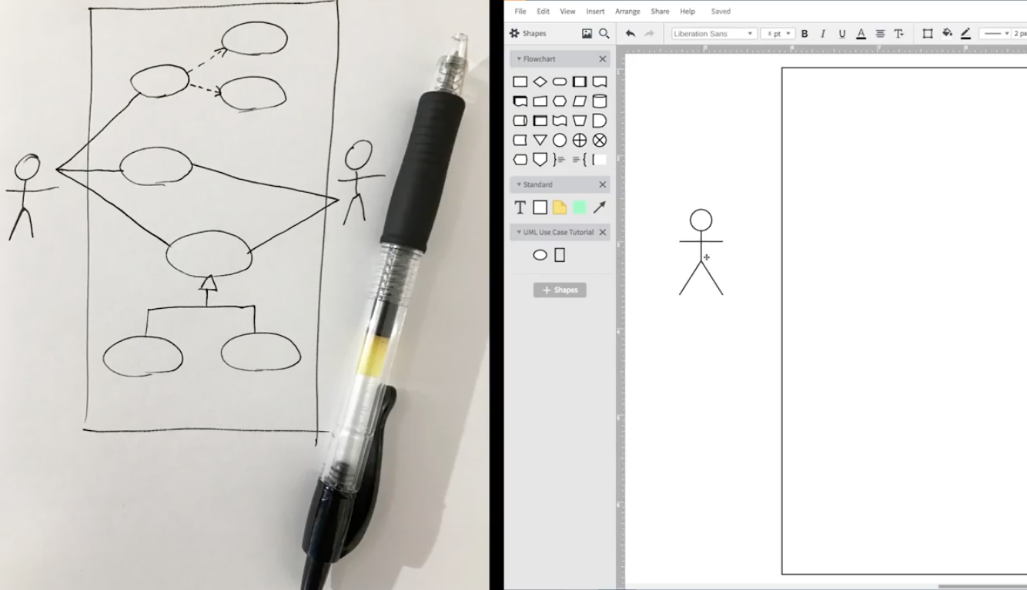
Desenvolvimento colaborativo - UML
COMO CRIAR UM USE CASE UML?
Passível de ser criado com o auxilio de uma caneta e papel;
Plataforma (grátis) como alternativa à anterior que permite a criação deste processo, nomeadamente “LucidChart”;

Slide 13
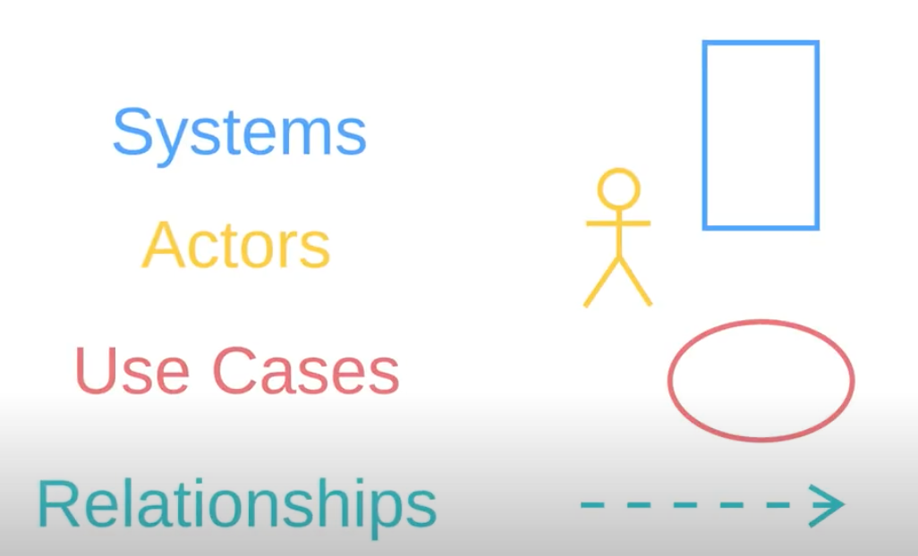
Desenvolvimento colaborativo - UML
Existem 4 características essenciais na construção dos cases UML:
System;
Actors;
Use Cases;
Relationships.

Slide 14
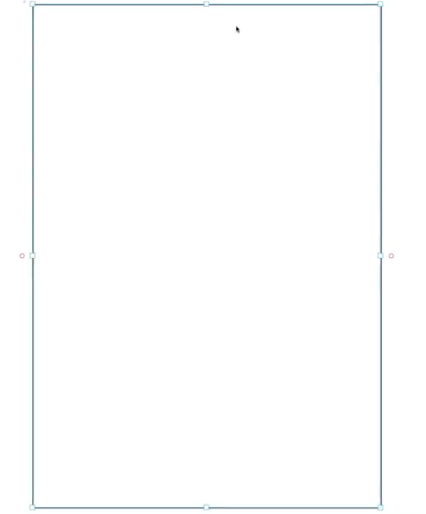
Desenvolvimento colaborativo - UML
SYSTEM (sistema) - Algo a ser desenvolvido.
Poderá ser:
WebSite;
Componente de software;
Processo de negócio;
Aplicação;
Entre outras.
Representa-se por ser o rectângulo onde vai conter toda a informação;
Deverá ser preenchido o nome do projecto no topo do rectângulo.
Este rectângulo vai conter toda a informação inerente ao sistema.
Tudo o que esteja fora deste rectângulo não entra no funcionamento inerente ao sistema contudo pode ser influenciado.

Slide 15
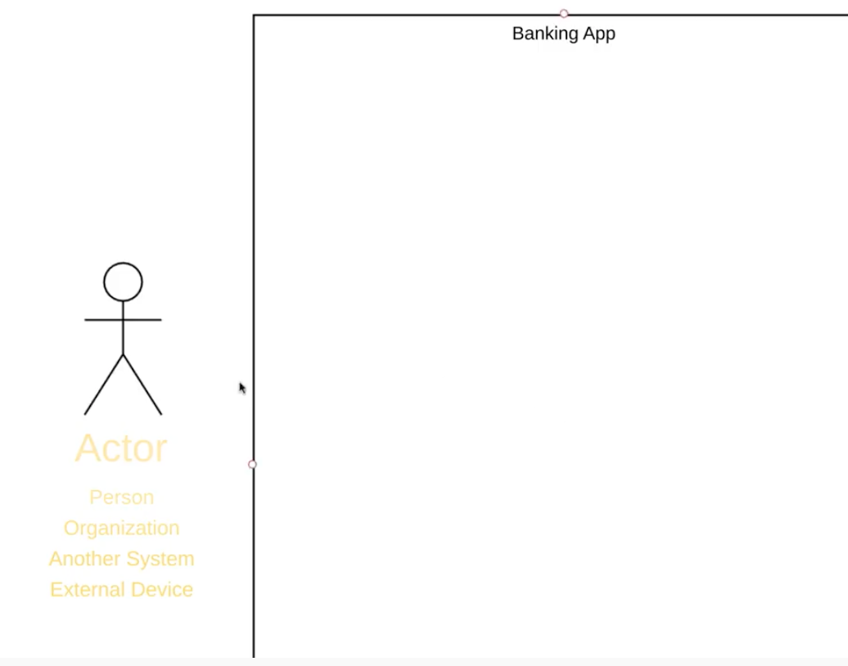
Desenvolvimento colaborativo - UML
ACTOR (actor) - Elemento que influencia o sistema.
Identificado pelo “boneco” desenhado junto ao sistema;
Trata-se de algo ou alguém que usa o sistema a fim de atingir um objectivo;
Poderá ser destacado como:
Pessoa;
organização;
Outro sistema;
Equipamento externo.
De forma genérica será quem ou o quê que deverá utilizar o nosso sistema.

Slide 16
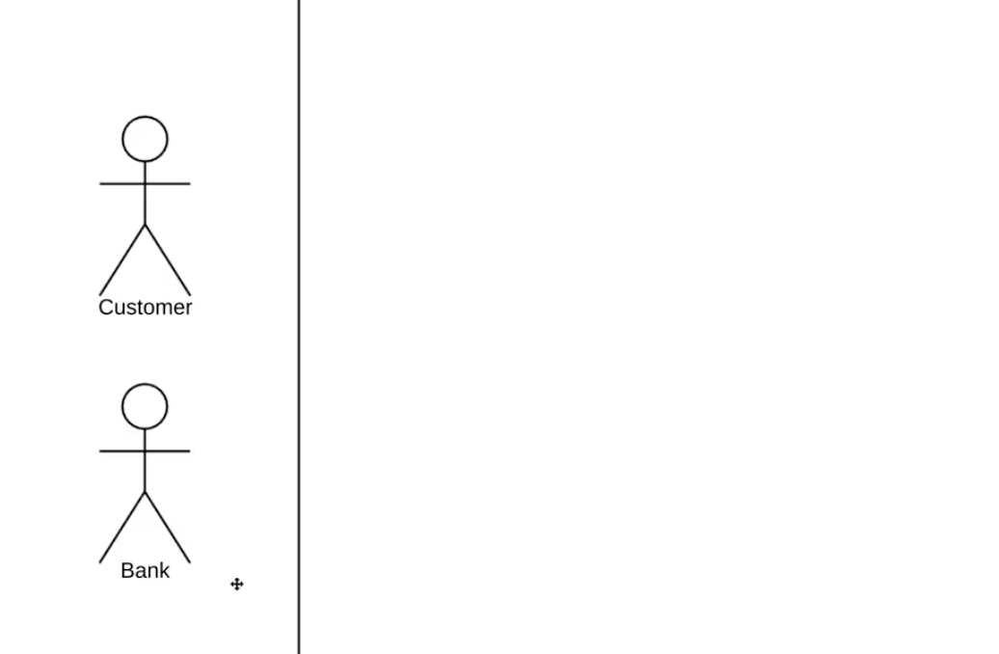
Desenvolvimento colaborativo - UML
ACTOR (actor) - Elemento que influencia o sistema.
Existem dois tipos de actores:
Primário: Alguém ou algo que utiliza o nosso sistema
Alguém ou algo que inicia o nosso sistema.
Secundário: Alguém ou algo que providencia informações do sistema ao actor principal.
Alguém ou algo que age mediante certa ação proveniente do actor principal.

Slide 17
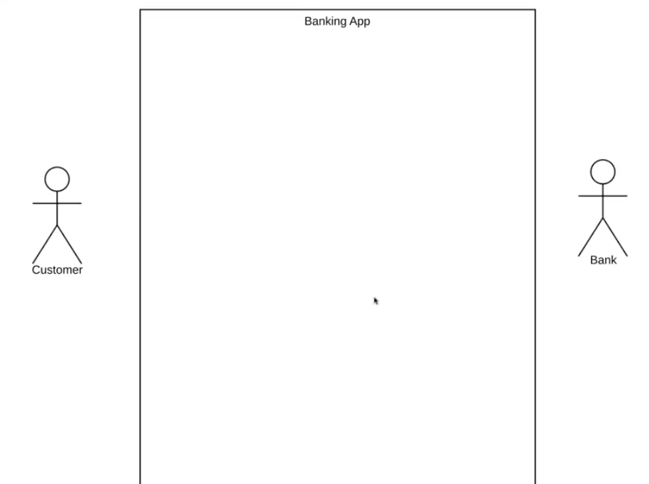
Desenvolvimento colaborativo - UML
ACTOR (actor) - Elemento que influencia o sistema.
Posicionamento de cada actor:
Primário: Esquerda do sistema
Inicializa o processo.
Secundário: Direita do sistema
Fornece a informação necessária.

Slide 18
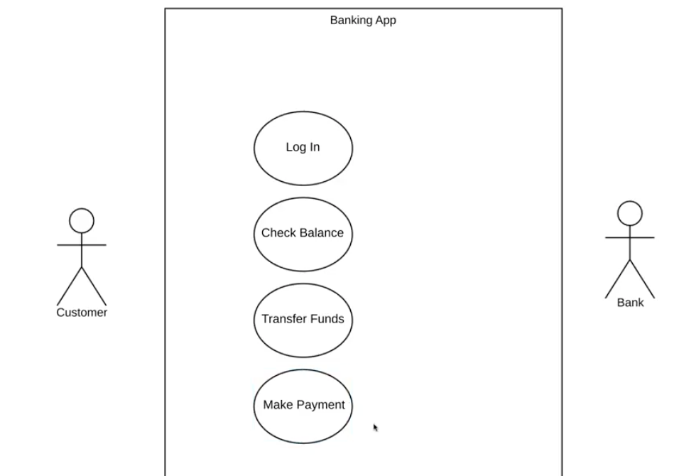
Desenvolvimento colaborativo - UML
Use CASE - Elemento que descreve as funcionalidades de cada sistema.
Identificado por ser oval e cada forma representa uma funcionalidade

Slide 19
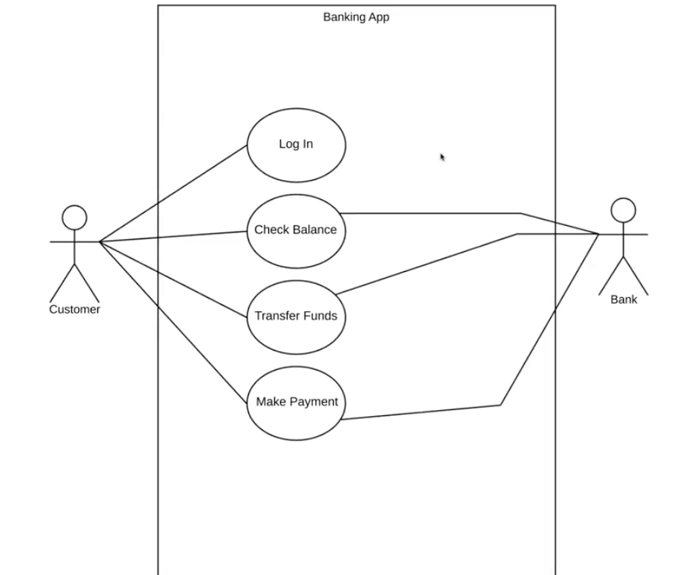
Desenvolvimento colaborativo - UML
Relacionamentos - Relacionamentos entre os actores e as funcionalidades.
Associação - relação de funcionalidade da task - Linha solida;
Include - ?
Extend - ?
Generalization - ?

Slide 20
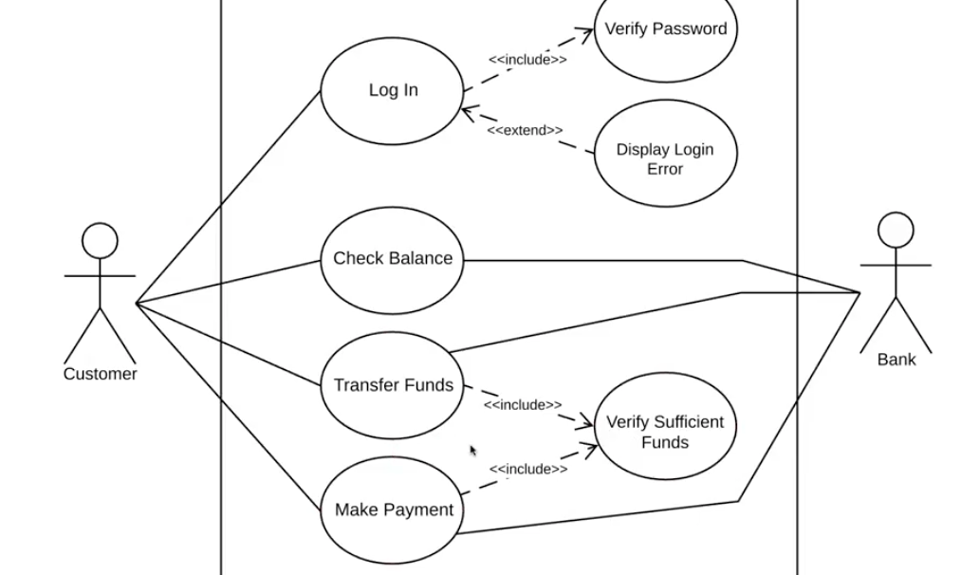
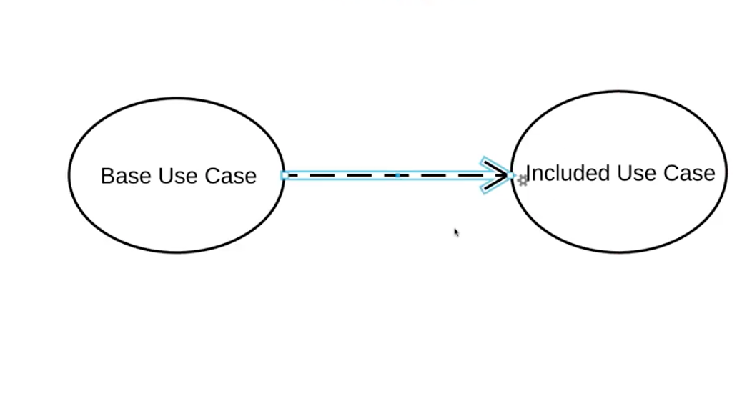
Desenvolvimento colaborativo - UML
Relacionamentos - Relacionamentos entre os actores e as funcionalidades.
Associação - relação de funcionalidade da task - Linha solida;
Include - Apresenta dependencia de um use case included. Outra maneira de compreender este relacionamento passa por o use case só se torna completo quando o use case included esta terminado.
Extend - ?
Generalization - ?

Slide 21
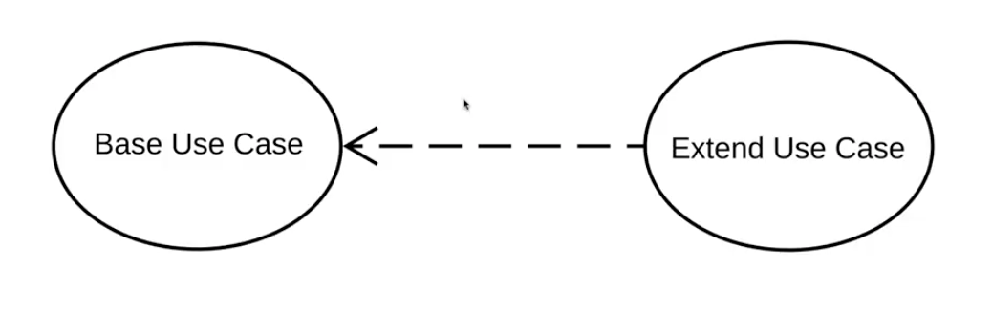
Desenvolvimento colaborativo - UML
Relacionamentos - Relacionamentos entre os actores e as funcionalidades.
Associação - relação de funcionalidade da task - Linha solida;
Include - Apresenta dependencia de um use case included. Outra maneira de compreender este relacionamento passa por o use case só se torna completo quando o use case included esta terminado.
Extend - Ocorre apenas algumas vezes. Para ocorrer tem que acertar em todos os requisitos.
Generalization - ?

Slide 22
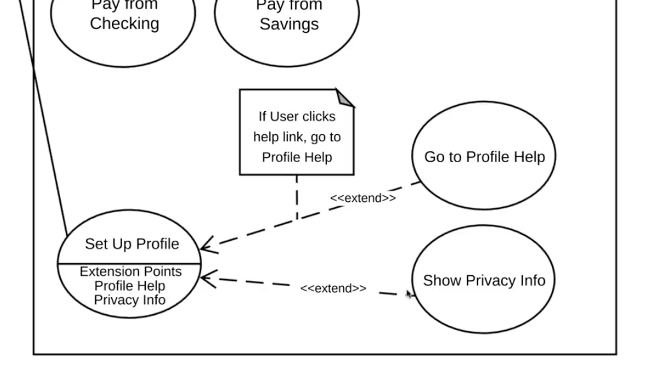
Desenvolvimento colaborativo - UML
Extend - Extension Points determinam:
Use cases que apresentam mais do que uma funcionalidade.
Este use case extensão point apresenta a possibilidade de criar um perfil bem como:
Apresenta ajuda;
Informações de privacidade.

Slide 23
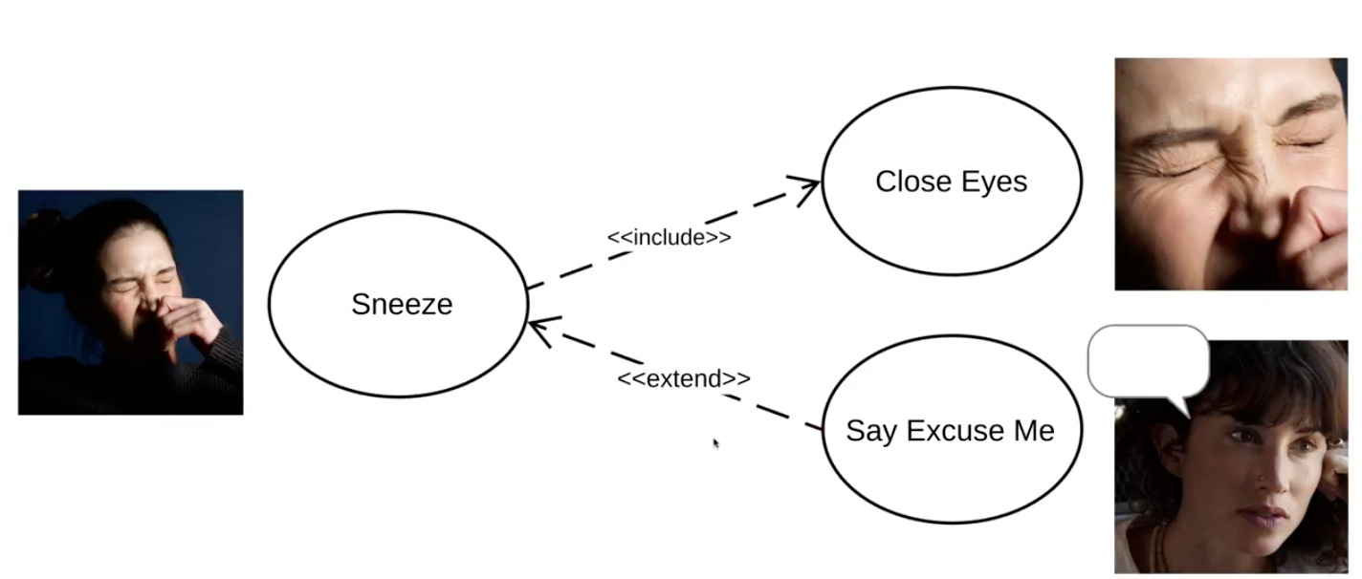
Desenvolvimento colaborativo - UML

Slide 24
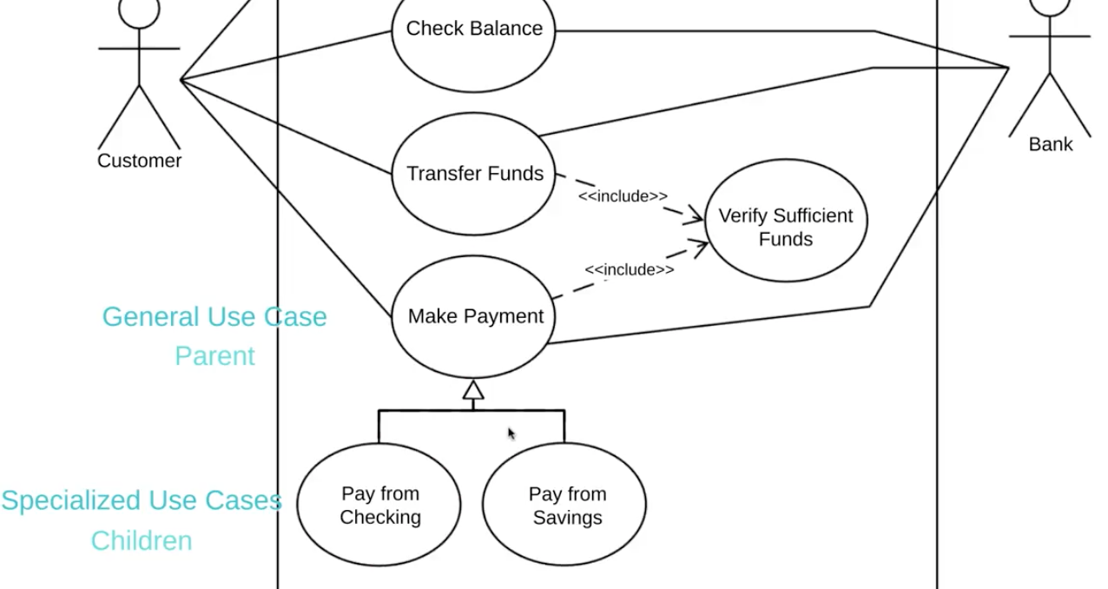
Desenvolvimento colaborativo - UML
Relacionamentos - Relacionamentos entre os actores e as funcionalidades.
Associação - relação de funcionalidade da task - Linha solida;
Include - Apresenta dependencia de um use case included. Outra maneira de compreender este relacionamento passa por o use case só se torna completo quando o use case included esta terminado.
Exclude - Ocorre apenas algumas vezes. Para ocorrer tem que acertar em todos os requisitos.
Generalization - Também denominados por use case especializados. Basicamente tem o mesmo comportamento que os use cases normais contudo acrescentam mais valor ou seja mais opções.

Slide 25
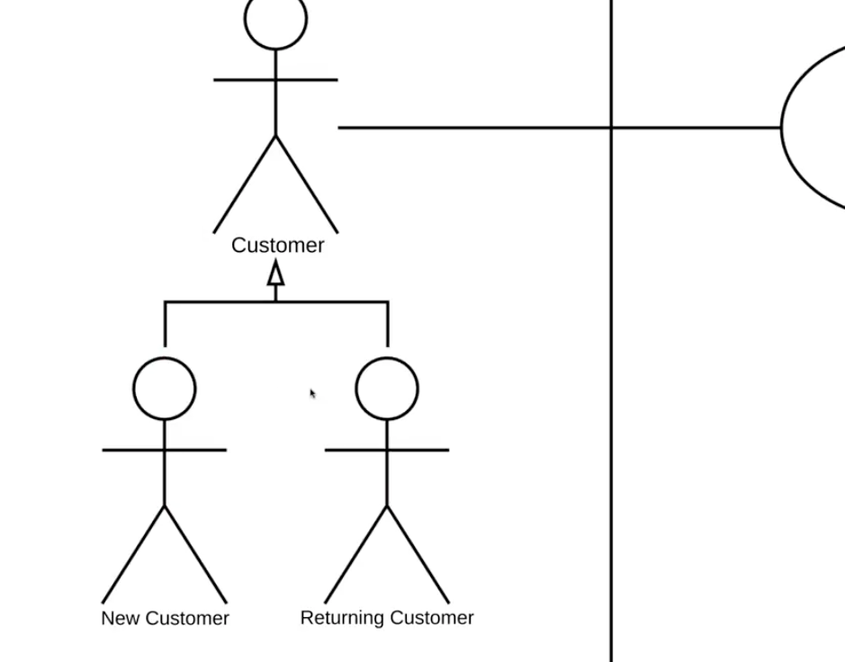
Desenvolvimento colaborativo - UML
Generalization - Também denominados por use case especializados. Basicamente tem o mesmo comportamento que os use cases normais contudo acrescentam mais valor ou seja mais opções.
Em certos cenários também podemos implementar esta opção ao nível dos actores

Slide 26
Fundamentos de sql
Diagramas de classes

Slide 27
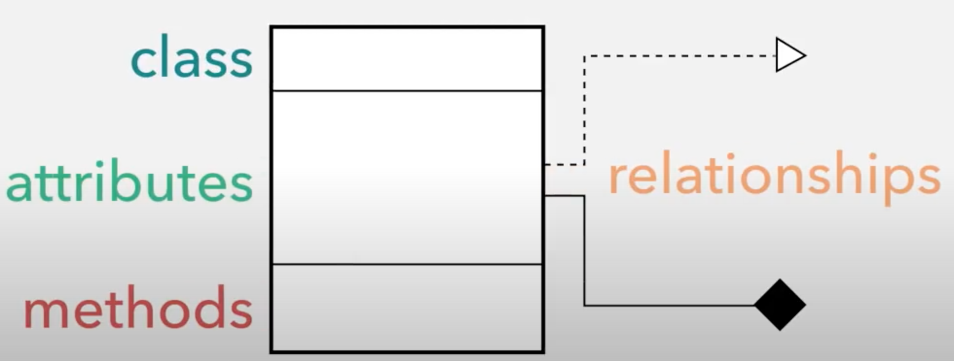
Diagramas de classe
O esquema de diagrama de classes compreende as seguintes características:
Classe - Identifica/Determina algo
Atributos - informação que compreende e descreve a instancia da classe (variáveis, campos ou propriedades) .Constituído por um hífen antes da propriedade e dois pontos depois da mesma e de seguida o tipo de dados. (Exemplo: -nome:string)
Métodos - Operações ou funções. Permite especificar qualquer tipo de comportamento, característica de uma classe (Exemplo: -eat() )
Relações - Relacionamento entre classes

Slide 28
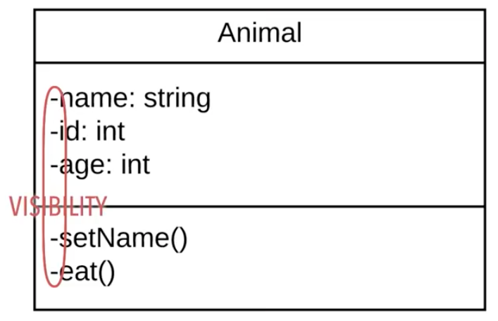
Diagramas de classe - Visibilidade
A visibilidade trata-se de uma comportamentos inerente às classes sendo que permite ou não que as mesmas possam interagir umas com as outras ou seja:
privado -> as classes não conseguem interagir entre si
publico -> as classes conseguem interagir entre si
# protected -> as classes conseguem interagir entre si, mas dentro da mesma família de classe e subclasse
~ package/default -> as classes conseguem interagir entre si desde que estejam dentro da mesma classe.

Slide 29
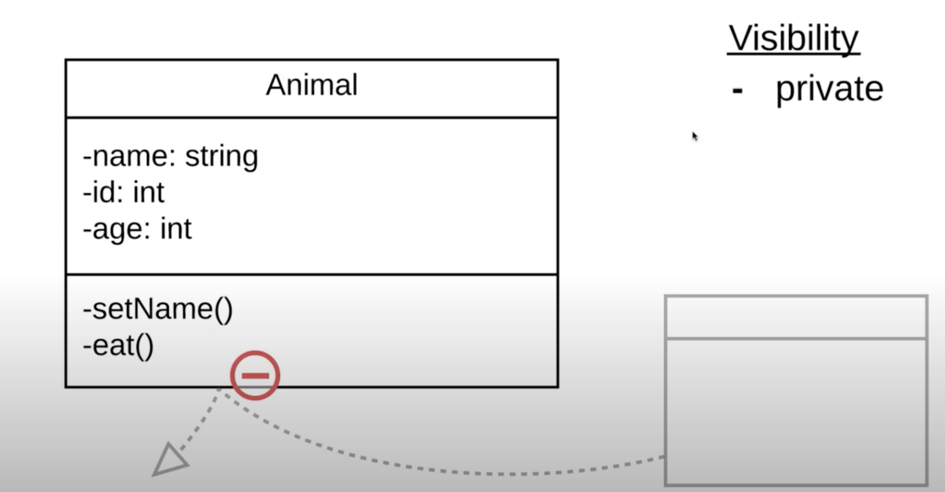
Diagramas de classe - Visibilidade (- privado)

Slide 30
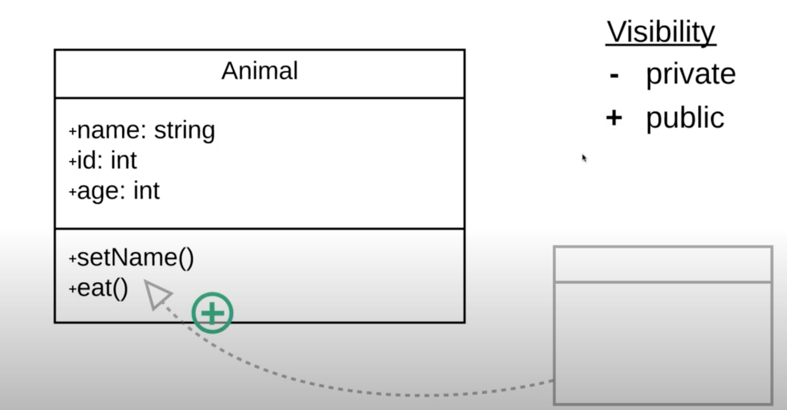
Diagramas de classe - Visibilidade (+ publico)

Slide 31
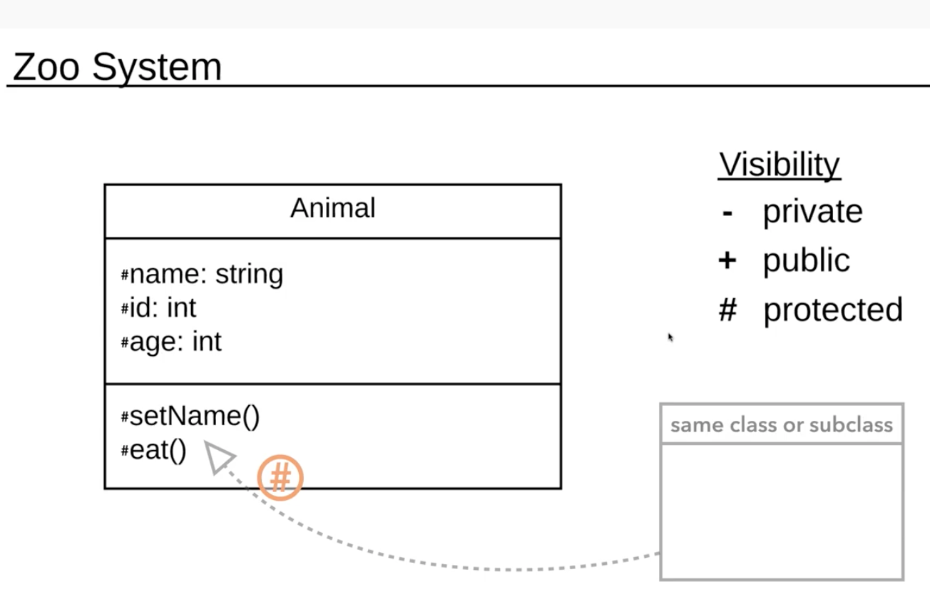
Diagramas de classe - Visibilidade (# protected)

Slide 32
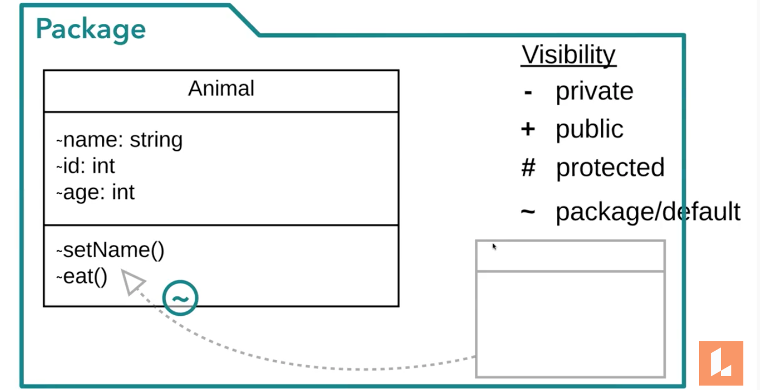
Diagramas de classe - Visibilidade (~ package)

Slide 33
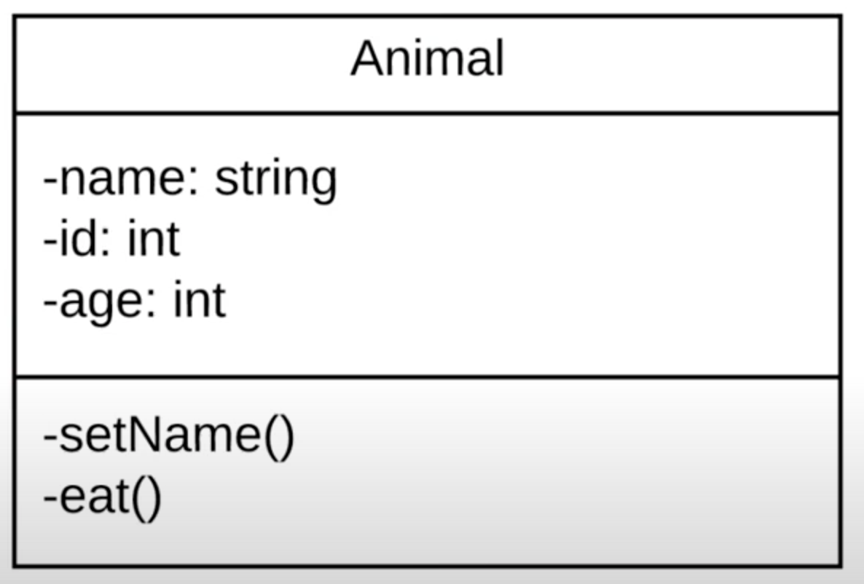
Diagramas de classe - Exemplo Jardim Zoológico
Exemplo: No Jardim zoológico temos que identificar:
Classe - O que existe o Jardim Zoologico?
Atributos - Informações de um determinado animal.
Método - Quais os comportamentos do animal?

Slide 34
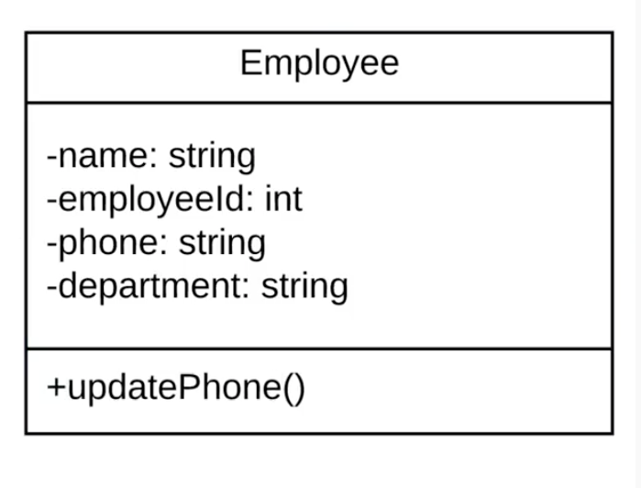
Diagramas de classe - Exemplo Empresa
Exemplo: Numa empresa todos os trabalhadores são identificados:
Classe - Tipo de pessoa inerente à empresa?
Atributos - Informações da pessoa.
Método - Quais as informações/comportamentos que podem ser alterados inerente à pessoa?

Slide 35
Diagramas de classe - Relacionamentos
Relacionamentos:
Associação;
Herança;
Agregação;
Composição

Slide 36
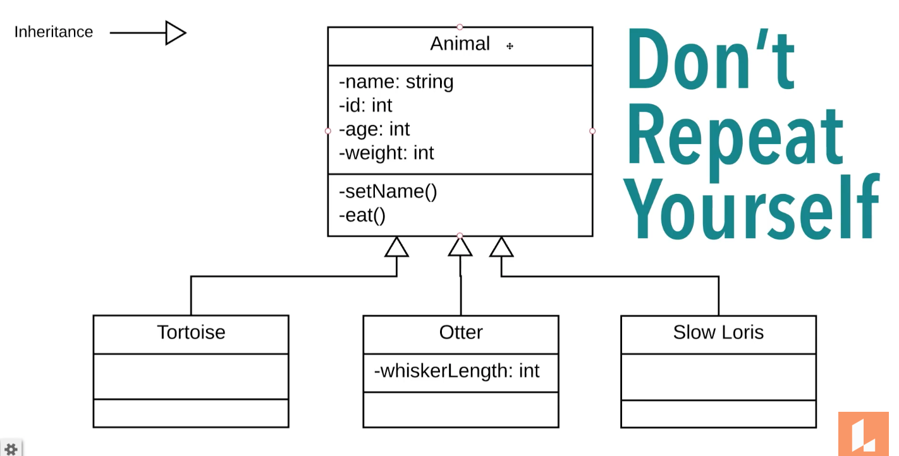
Diagramas de classe - Relacionamento de herança
Relação de herança:
Existe a SUPERCLASSE que compreendo o global do que estamos a identificar;
Existe a SUBCLASSE que apresenta uma herança da classe-mãe/Superclasse;
Estas subclasses compreendem características especificas (neste caso especifico de cada animal).

Slide 37
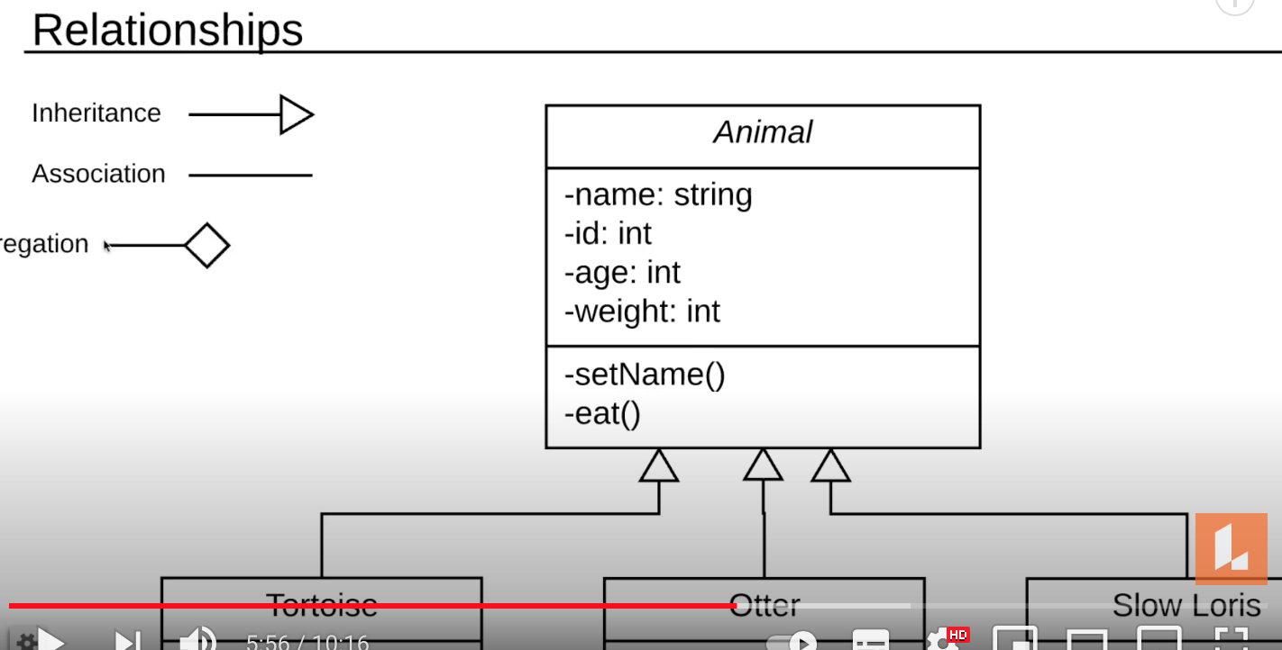
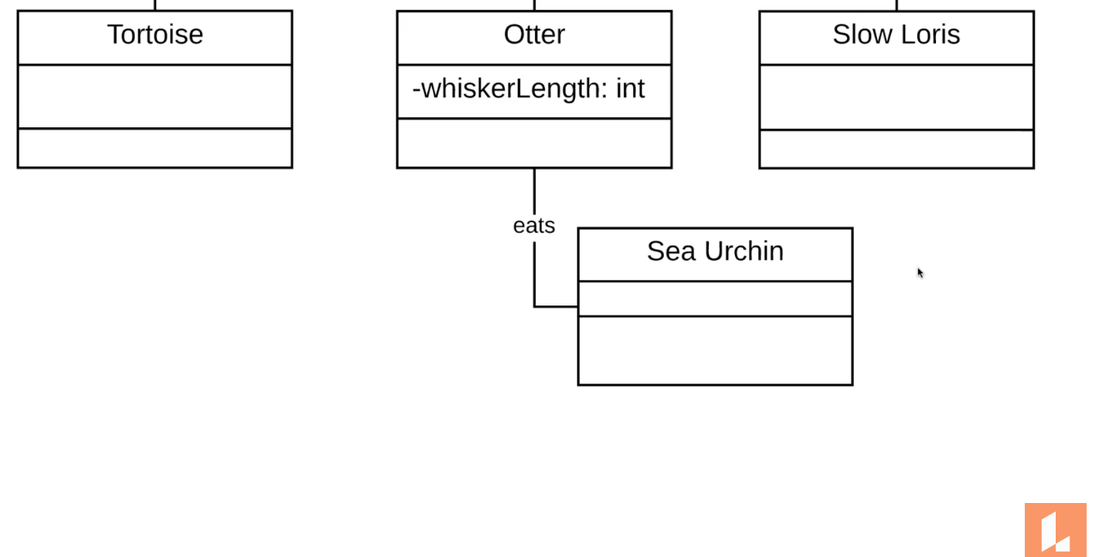
Diagramas de classe - Relacionamento de associação
Relação de associação:
Existe uma relação entre uma subclasse e uma sub-subclasse onde aborda uma dependência;
Neste caso especifico a Lontra (OTTER) come os ouriços-do-mar (Sea Urchin)

Slide 38
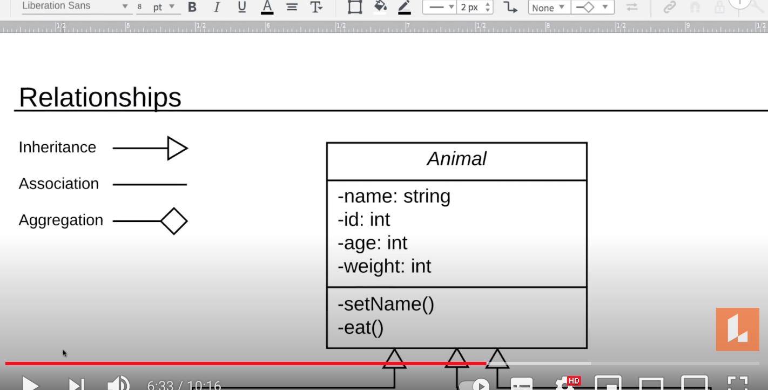
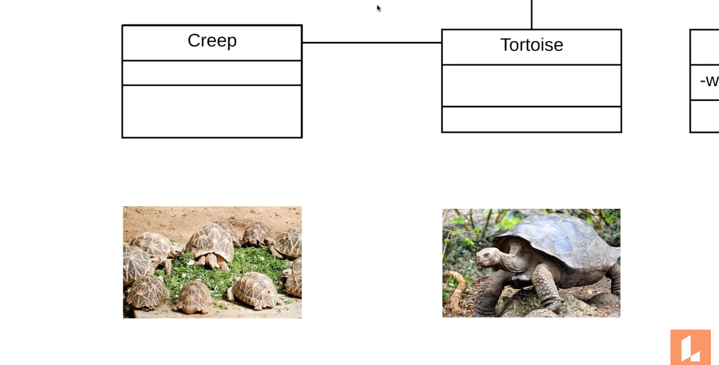
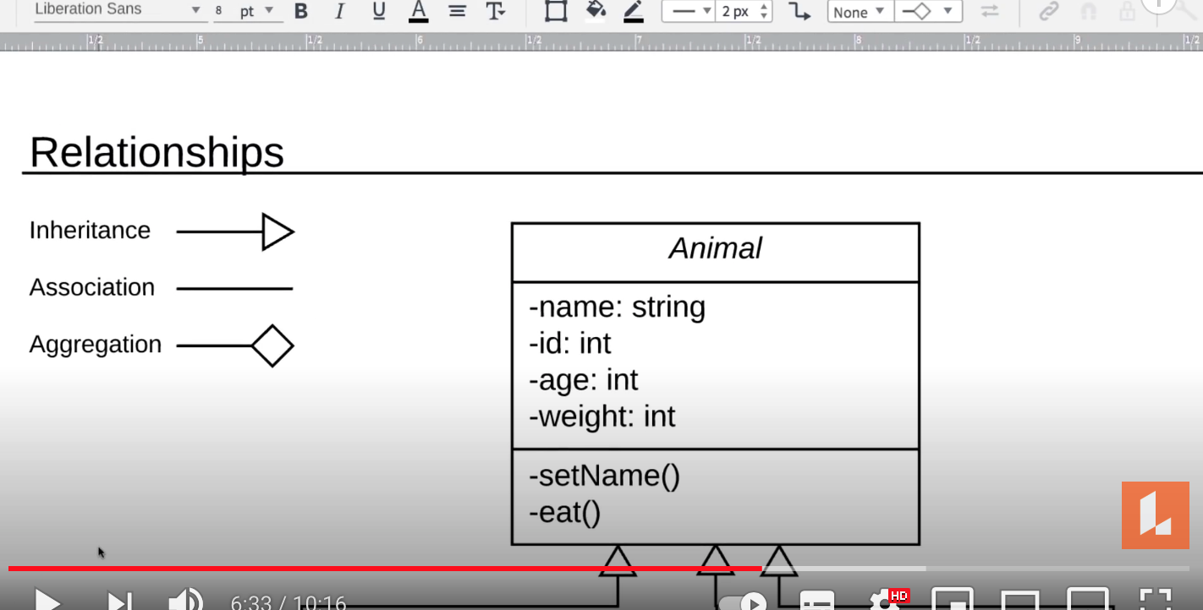
Diagramas de classe - Relacionamento de agregação
Relação de agregação:
Existe uma relação entre uma subclasse e uma sub-subclasse onde aborda uma dependência;
Neste caso especifico um grupo de tartarugas denomina-se por “bando” (CREEP) em que poderá fazer parte várias tartarugas contudo uma tartaruga pode abandonar o grupo e ficar solitária, logo não existe dependência entre ambas.

Slide 39
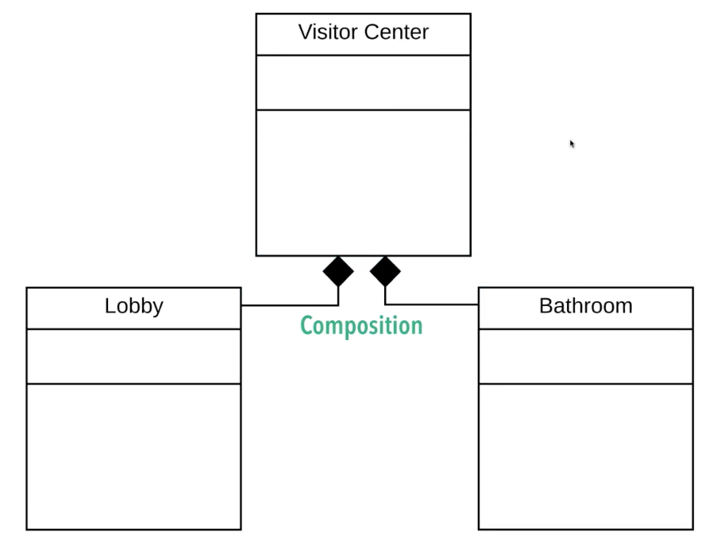
Diagramas de classe - Relacionamento de composição
Relação de Composição:
Existe uma relação entre uma subclasse e uma sub-subclasse onde aborda uma dependência;
Neste caso especifico de o centro de visita (VISITOR CENTER) for demolido, a entrada (LOBBY) e casa de banho (BATHROOM) terá que ser automaticamente demolida também.

Slide 40
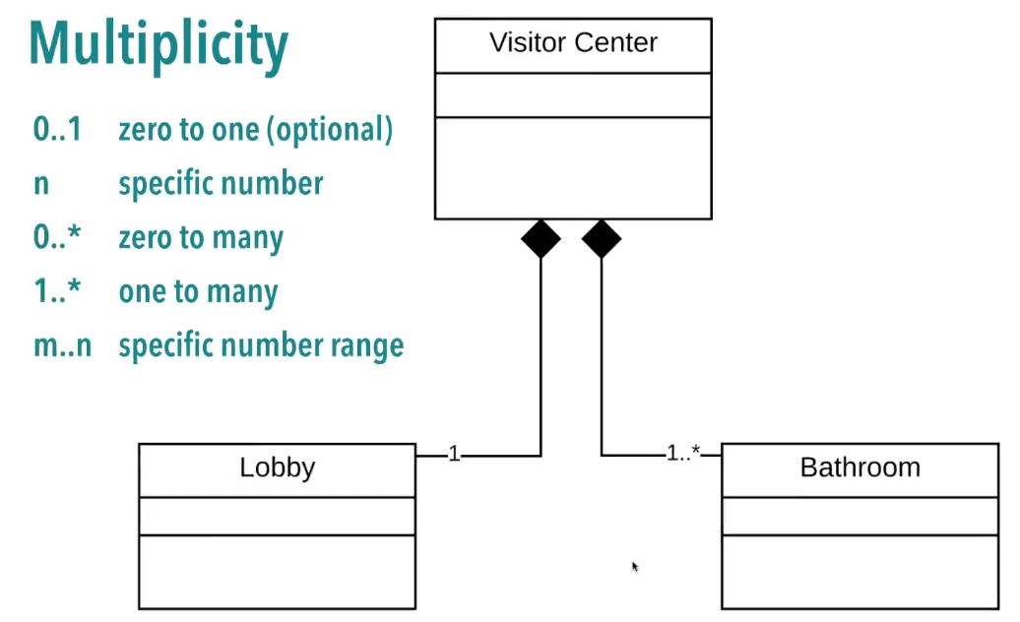
Diagramas de classe - Multiplicação

Slide 41
Fundamentos de sql
Testes Aplicacionais

Slide 42

Introdução aos testes aplicacionais
O QUE É UM TESTE?
O termo teste vem do Latim, “testum” que significa, frasco de barro usado para ensaios com metais a fim de determinar a sua presença ou medir a massa de seus vários elementos.
Bem como este termo também surge na Lingua Inglesa quando mencionamos “put to the test”.
Ou seja, colocar um software em testes significar verificar a presença de defeitos.

Slide 43
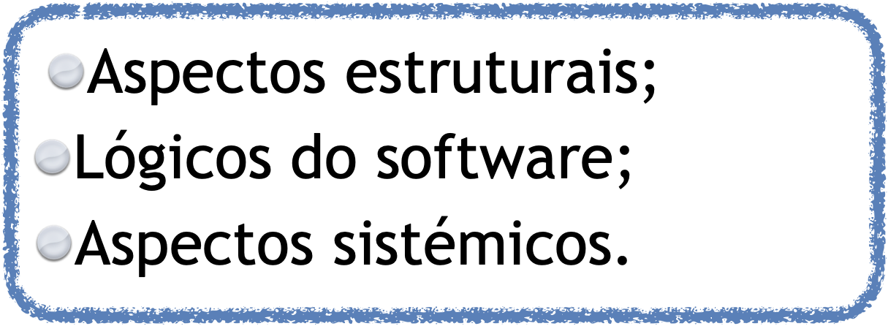

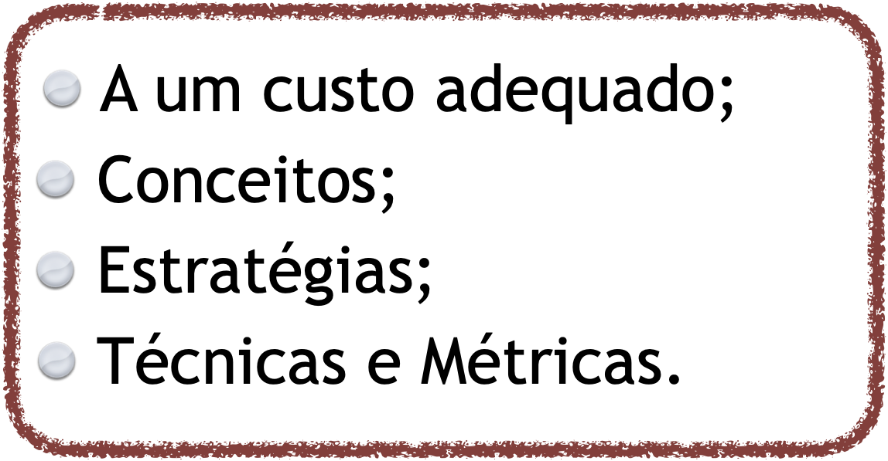
Introdução aos testes aplicacionais
OBJECTIVOS DE UM TESTE?
A execução de um teste tem por objectivo verificar:
Descobrir defeitos:

Slide 44
Introdução aos testes aplicacionais - Técnicas
As técnicas de verificação e validação podem ser divididas em:
Estáticas;
Dinâmicas.

Slide 45
Introdução aos testes aplicacionais
QUE TIPOS DE TESTE DE SOFTWARE EXISTEM?
Os testes de software são uma maneira de garantir a qualidade de um software. Através disso existem diversas maneiras de se testar um sistema, que podem variar de acordo com a sua natureza ou seu objetivo.
Podemos classificar em:
Testes estruturais ou caixa-branca (white-box testing): teste de unidade e teste de integração.
Testes funcionais ou caixa-preta (black-box testing): teste de sistema e teste de aceitação.
Testes não-funcionais: teste de carga e teste de segurança.
Testes de regressão: teste de manutenção e teste de confirmação.

Slide 46
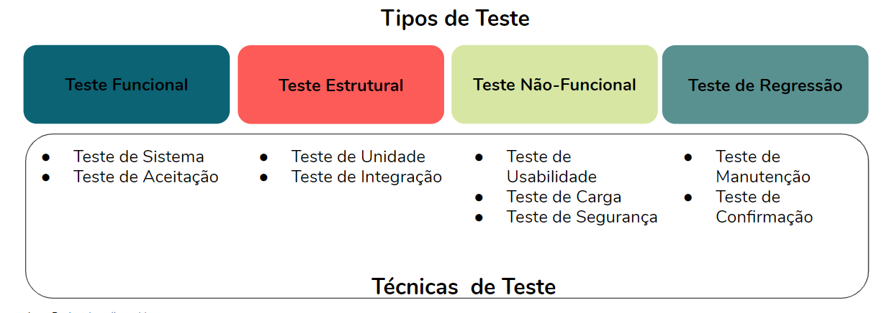
Introdução aos testes aplicacionais - Tipos de teste

Slide 47
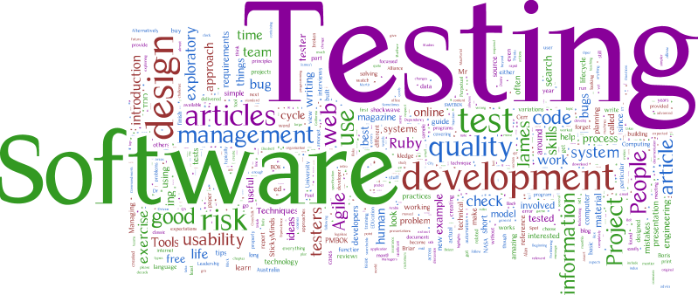
Introdução aos testes aplicacionais - Testes Estruturais
O QUE SÃO TESTES ESTRUTURAIS?
Testes estruturais ou testes de caixa-branca são:
Realizados diretamente no código e geralmente são feitos pelo desenvolvedor do sistema;
Exemplo deste tipo de teste são os:
Testes de unidade (unit testing) - Cada função do sistema é testada a fim de garantir que elas funcionam independentemente da interação com as outras partes do sistema;
Teste de integração - Estes testes tem o objetivo de verificar se cada parte do sistema, ao ser integrada com outras, funcionam corretamente.

Slide 48
Introdução aos testes aplicacionais - Testes Funcionais
O QUE SÃO TESTES FUNCIONAIS?
Os testes caixa-preta ou testes funcionais são executados pelos elementos que testam o sistema, nomeadamente clientes ou utilizadores. Sendo que estes não têm qualquer contato com o código-fonte do sistema.
Este sistema entende-se como uma caixa, onde ao inserir valores de entrada (input), retorna valores de saída (output).
Dentro deste sistema os:
O teste de sistema são realizados por uma equipa específica de teste, que utiliza a especificação dada pelo cliente para fazer o percurso de casos de teste.
O teste de aceitação difere deste sistema, pois pode ser executado pelo cliente ou pelos utilizadores, cuja finalidade do teste é verificar se o sistema está de acordo com o que foi solicitado e se atende as necessidades dos utilizadores.

Slide 49
Introdução aos testes aplicacionais - Testes não-funcionais
O QUE SÃO TESTES NÃO-FUNCIONAIS?
Os testes não-funcionais, tratam-se de testes que verificam apenas aspectos gerais da aplicação, independente das regras de negócio que há nele. Como por exemplo, o teste ao desempenho, a segurança, à usabilidade, entre outros.

Slide 50
Introdução aos testes aplicacionais - Testes de Regressão
O QUE SÃO TESTES DE REGRESSÃO?
Os testes de regressão devem ser realizados sempre que o sistema sofre alterações consideráveis, que pode gerar os chamados “bugs”.
Geralmente é necessário re-executar todo o trajecto de teste criado para o teste funcional, desde que o sistema não seja muito grande.
Para uma melhor eficiência nesse tipo de teste, é importante que ele seja automatizado, para ter melhores resultados e torná-lo viável.

Slide 51
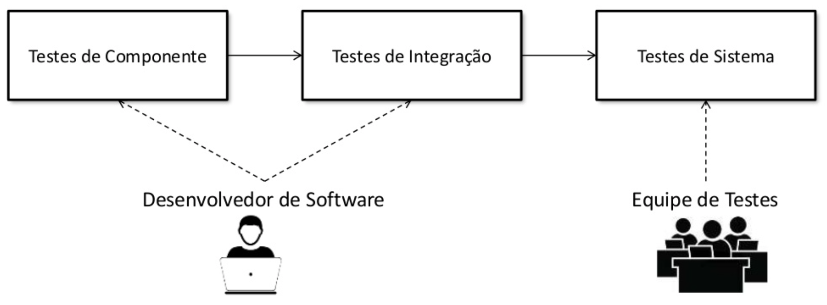
Introdução aos testes aplicacionais - Fases do processo
FASES DO PROCESSO DE TESTE?
Os testes devem ser executados de acordo com o apresentado de forma a torná-lo mais eficaz:

